Slide 1
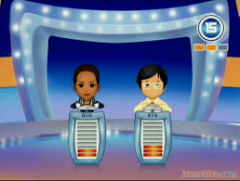
« Parlons vrai, Parlons français ! »

Slide 2
« Parlons vrai, Parlons français ! »
Au quotidien, dans la rue ou sur les écrans, sa pratique est un véritable chemin de croix, si je n’ai pas éduqué mon regard et mon esprit… Je suis …
Je suis une vertu positive, en m’adoptant, ma relation aux autres n’aura plus comme seul objectif le plaisir, mais sera porteuse de fruits, car tournée vers l’autre …
Sans démarche personnelle volontaire, elle sera vécue comme un interdit, génèrera de la frustration,… .
la Chasteté

Slide 3
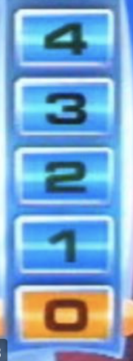
« Parlons vrai, Parlons français ! »
Comme un trésor, je suis recherché, difficile à trouver, difficile à atteindre, Je suis…
Mais, si je ne le suis pas, alors je peux humilier, abaisser, profaner, …
Je suis…
L’âme qui la possède, garde en elle la splendeur première que Dieu lui a donnée au moment de sa création.
Rarement atteinte, souvent mesurée ou contrôlée, je suis sans défaut, je suis …
la Pureté

Slide 4
« Parlons vrai, Parlons français ! »
Je suis indispensable, jamais assez donnée, toujours reçue avec plaisir…
Il n’y pas d’âge, ni de sexe, qui peuvent s’en passer, je suis …
Véritable clé du cœur, je me manifeste de mille façons, je n’ai qu’un but c’est de faire plaisir. Je suis trop souvent oublié, je suis, …
La Tendresse

Slide 5
« Parlons vrai, Parlons français ! »
Ennemi numéro 1 de la société de consommation, je suis à contre-courant, je suis…
Je suis un chemin de construction qui permet d’accepter et de grandir, … je suis…
Facilement acceptée pour la balance, plus difficilement dans l’intimité, je suis…
En éduquant mon esprit et ma volonté, je la vis intensément, je peux être un chemin de guérison, un chemin vers l’absolu… Je suis …
L’Abstinence

Slide 6
« Parlons vrai, Parlons français ! »
Souvent enfermée à un seul domaine, j’en éveille cinq…
Attention, la mesure est mon équilibre, je peux vous éloigner ou vous attirer, je suis …
Je suis une frontière subtile qui favorise l’éveil. Me confondre peut provoquer l’écœurement…
Je peux éveiller votre désir, par les sens, … Je suis…
La Sensualité

Slide 7
« Parlons vrai, Parlons français ! »
Je suis un jugement esthétique,
je suis un désir amoureux, mais j’ai perdu mon âme, …
Je ne suis pas un sentiment, et sans ce dernier, je ne suis qu’un excitant,
Je favorise les pulsions, mon royaume est celui des fantasmes,
En étymologie, je viens d’un Dieu Grec, …
L'Érotisme

Slide 8
Le sens des mots, le poids de nos actes...
Chasteté Vertu positive, juste place du corps dans la relation à l’autre | Pureté Volonté de ne pas faire de mal, droiture d’intention | Tendresse Manifestation de l’amour par des gestes d’affection
Charité Vertu qui porte à vouloir et à faire du bien aux autres | Abstinence Action de s’interdire certains plaisirs | Continence Abstinence des plaisirs sexuels, Absence de relation sexuelle
Sensualité Attachement aux plaisirs des sens en rapport avec toutes formes de sensations causées par les 5 sens (audition, vue, odeur, goût, contact) | Érotisme Stimulation du désir sexuel, physique et mental, par la représentation ou la suggestion de la nudité du corps | Pornographie Représentation, par des moyens artistiques ou de communication, de sujets obscènes à caractère sexuel ou d’actes sexuels, ayant pour but de susciter l’excitation sexuelle

